Slide 1


Chauffage collectif en copropriété
ARC / Copropriété Services
02/03/2023
Christophe LEVREL Technicien Arc-Services

Slide 2


Sommaire
  Chauffage collectif: notions élémentaires
  Typologies
    énergétiques
    production de chaleur
    diffusion de chaleur
  Architectures des réseaux
    distribution générale
    distribution locale
  Spécificités des différents type de production de chaleur
    avantages/inconvénients
  Entretien et ‘pathologies’
    ‘pathologie’
    généralités sur l’entretien
  Le chauffage collectif demain
  Annexe: Lexique
Chauffage collectif en copropriété

Slide 3
Un chauffage collectif est système centralisé qui permet de transformer et/ou de transporter de l’énergie primaire vers les lots d’un immeuble, la charge financière liée à ce type de chauffage est répartie vers chaque lot suivant des modalités définies à l’avance dans le règlement de copropriété.
Un chauffage individuel est un système pour lequel l’utilisateur final décide de la mise en route de l’arrêt et du niveau de puissance de son chauffage, il assume seul les frais de maintenance ainsi que la consommation d’énergie primaire correspondant à sa consommation.
1 Notions élémentaires
On associe donc:
un système qui reçoit/transforme et distribue une énergie primaire d’une part
et
un ou des réseaux qui diffusent l’énergie véhiculée sous forme de chaleur d’autre part.
l’ensemble constituant un chauffage collectif
Chauffage collectif en copropriété

Slide 4
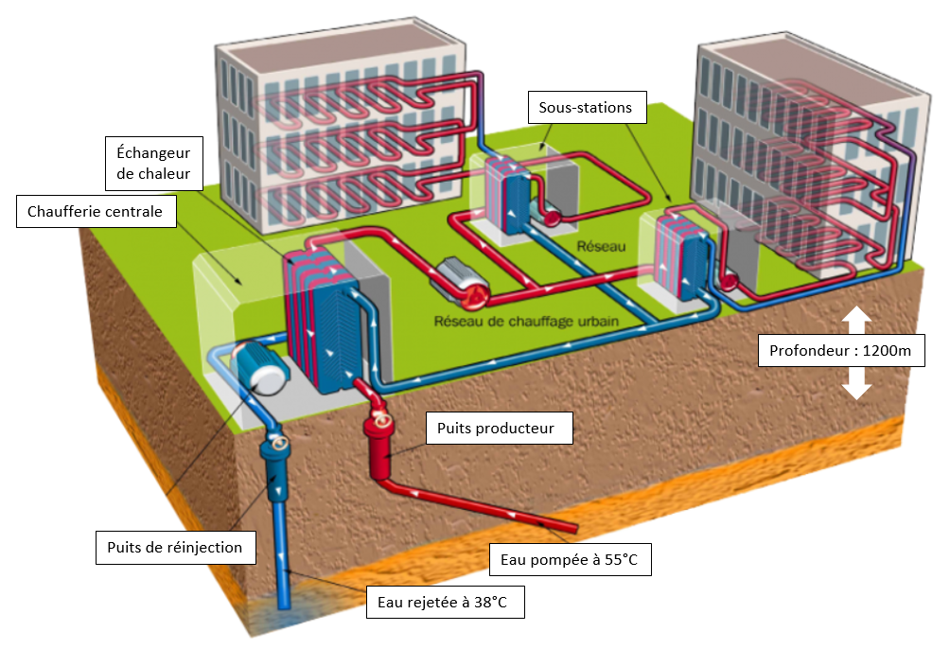
1 Notions élémentaires (suite)
Exemple d’un chauffage collectif, en planchers chauffant, alimenté par des sous-stations à partir de géothermie
Chauffage collectif en copropriété

Slide 5
On distingue plusieurs types d’énergie primaire utilisables:
-le gaz (naturel ou GPL)
-le fioul
-le bois et ses sous-produits
-l’électricité
-la vapeur
-l’eau chaude souterraine (géothermie)
-le soleil
-l’air ambiant
2a Typologies énergétiques
Chauffage collectif en copropriété

Slide 6
2a Typologies énergétiques
Chauffage collectif en copropriété

Slide 7
On distingue plusieurs types d’équipements pour utiliser ces énergies primaires:
-des chaudières à brûleurs
-des chaudières électriques (résistance)
-des pompes à chaleurs (thermodynamique)
-des échangeurs de températures
2b Typologies chaufferies
Chauffage collectif en copropriété

Slide 8
2 Typologies chaufferies (suite)
Les chaudières à brûleur:
Elles permettent la combustion en associant dans les bonnes proportions un combustible liquide/solide/ou gazeux et un comburant.
Constituées d’un foyer dans lequel la circulation de l’eau du circuit primaire est assuré, elles sont alimentées:
      Pour les combustibles ‘liquides’ ou ‘gazeux’ (fioul/gaz nat./GPL)
        Par injection directe dans le foyer au moyen d’une pompe (fioul) ou de la pression intrinsèque du gaz.
      Pour les combustible ‘solides’ (bois et sous-produits)
        Par transport mécanique dans le foyer (vis sans fin pour les pellets et autres copeaux, convoyeurs à bande pour les produits plus massifs)
    →Dans tous les cas l’apport en comburant est assuré par une soufflerie mécanique ou un apport naturel (appel d’air consécutif à la combustion)
    Le rendement de ces chaudières varie pour une chaudière moderne de 93/94% (chaudières fioul) à 110% pour une chaudière gaz à condensation, le chauffage au bois à lui un rendement qui peut varier de 65 à 102% en fonction du taux d’humidité et de la technologie.
Chauffage collectif en copropriété

Slide 9
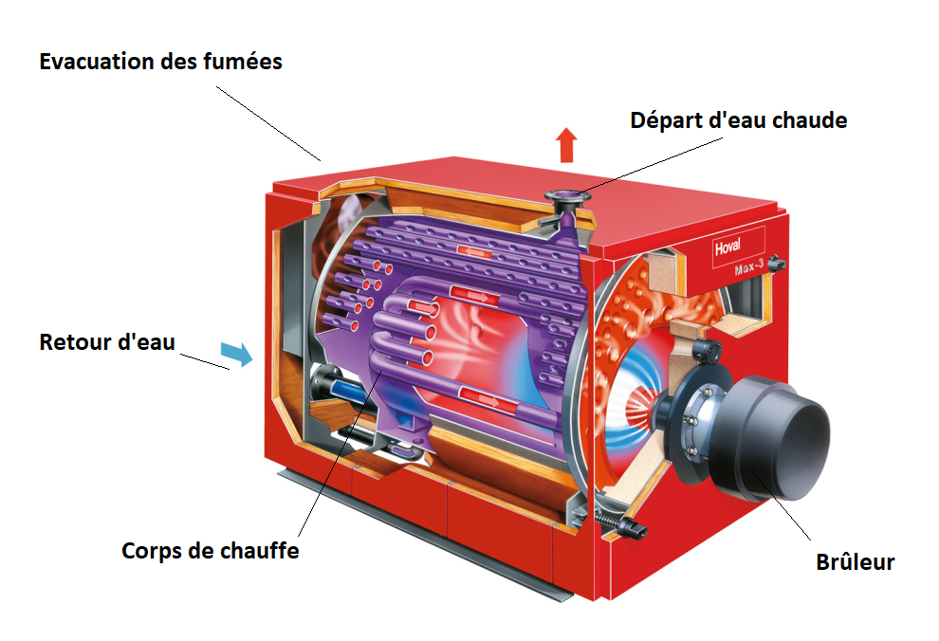
2 Typologies chaufferies (suite)
Les chaudières à brûleur:
Chauffage collectif en copropriété

Slide 10
2 Typologies chaufferies (suite)
Les chaudières à résistance électrique:
Dans ce système, tous les organes périphériques de distribution, de régulation, de contrôle des T° sont semblables à ceux d’une chaudière à combustion, à l’exception de l’évacuation des fumées (en l’absence de combustion).
L’alimentation en énergie primaire (réseau de gaz de ville/cuve et alimentation GPL ou fioul/trémie à bois ou dérivés et convoyage) a disparu et est remplacée par une alimentation électrique souvent spécifique du fait de sa puissance importante et d’un contrat qui peut être adapté par le fournisseur.
La chaleur est générée par le passage du courant électrique dans un système de résistances.
Le rendement est donc proche de 100% (1 watt électrique= 1 watt thermique), plusieurs résistances peuvent être couplées pour étager la puissance en fonction du besoin, la régulation se fait alors simplement via un automate et des contacteurs de puissance qui enclenchent les circuits les uns après les autres en fonction des besoins.
Chauffage collectif en copropriété

Slide 11
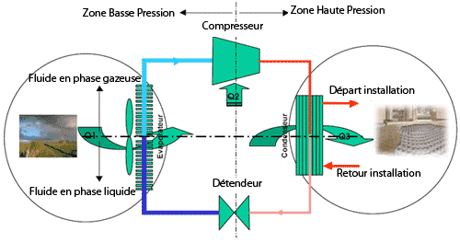
2 Typologies chaufferies (suite)
Les systèmes Thermodynamiques:
Ces équipements, aussi appelés ‘Pompe à Chaleur’ ou PAC sont des systèmes électromécaniques exploitant des gaz frigorifiques que l’on utilise en circuit fermé et étanche. Le gaz est alternativement:
  -compressé pour augmenter sa T° (P + ,T°+ )
  -liquéfié dans un échangeur de T° pour transféré celle-ci au réseau de chauffage (P=, T°- )
  -injecté dans un détendeur pour le vaporiser et ainsi le refroidir (P-,T°-)
  -passé dans un évaporateur qui capte les calories de l’extérieur (P=, T°+)
  L’intérêt d’un tel système réside dans la gratuité de l’énergie primaire et dans le fait que l’énergie électrique utilisée pour actionner le compresseur est en partie récupérée sous forme de chaleur dans la PAC, le COP peut donc atteindre 3,8 ou 4
→le recours massif à cette technologie est limité par la réglementation les ICPE qui impose des contraintes de conception et d’exploitation.
Chauffage collectif en copropriété

Slide 12
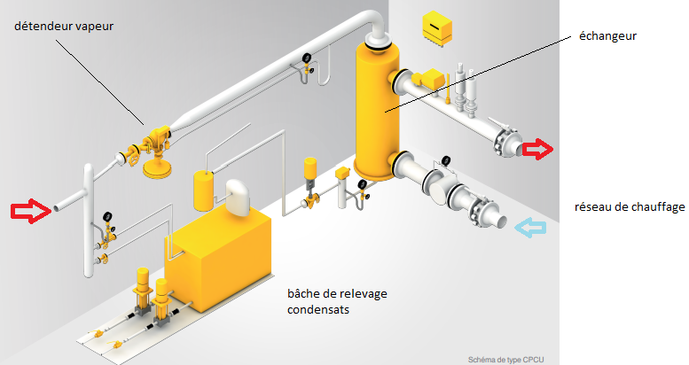
2 Typologies chaufferies (suite)
Les échangeurs de T°:
Ces équipements permettent de capter la chaleur apportée généralement par un réseau de chaleur urbaine.
Que ce réseau véhicule de l’eau chaude ou de la vapeur, seule la T° de ces médias est utilisée, en effet l’eau du réseau primaire est généralement adoucie via un osmoseur et présente un pH plutôt acide et n’est donc pas partagée.
Pour la vapeur, en général, on utilise un échangeur tubulaire dans lequel un détendeur injecte la vapeur du réseau, celle-ci se condense au contact des tubes dans lesquels circule l’eau du réseau de chauffage. Le volume des condensats est ensuite quantifié ce qui permet, au moyen d’un calcul simple, de mesurer l’énergie prélevée. A noter qu’une fuite du réseau de chauffage au sein de l’échangeur se traduit par un comptage de cette eau comme un condensat….et donc entraine donc une facturation difficilement contestable…
Chauffage collectif en copropriété

Slide 13
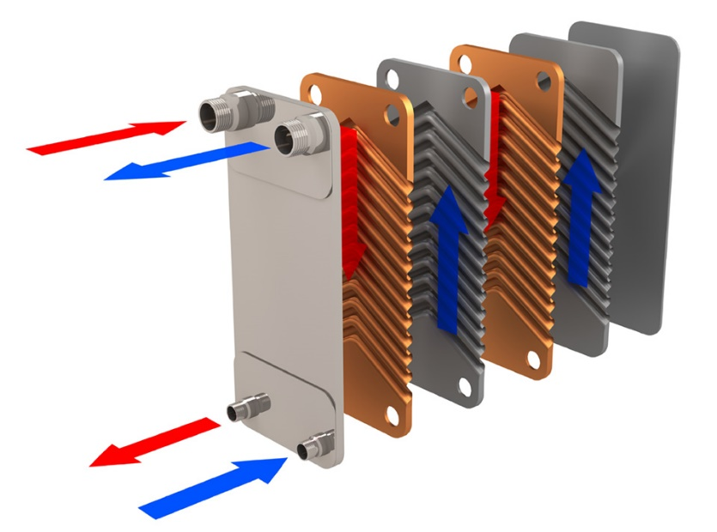
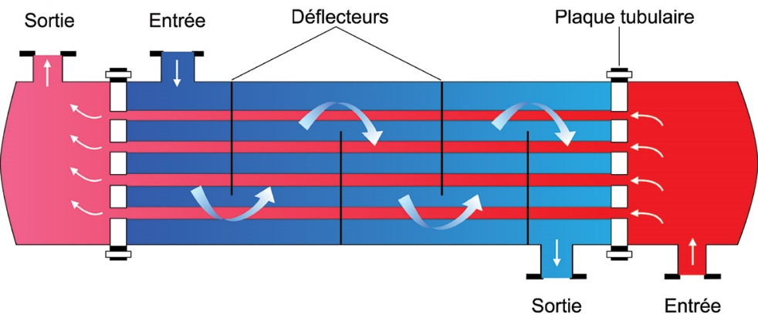
2 Typologies chaufferies (suite)
Les échangeurs de Température:
Pour les réseaux de la captation des calories se fait au moyen d’échangeurs à plaques ou tubulaires.
Il n’y a pas de contact direct entre les différents fluides qui circulent à l’intérieur, une différence de T° est
indispensable pour qu’il y ait échange (1° minimum pour échangeurs à plaques,
5° pour échangeurs tubulaires), les échangeurs à plaques sont évolutifs, on peut modifier facilement le nombre
de plaques.
La quantification de l’énergie prélevée se fait en connaissant
-la température d’entrée de l’eau primaire
-la température de sortie de cette même eau
-le volume d’eau primaire circulant à un moment donné
Le relevé de ces paramètres de fonctionnement se fait en continu et permet via une télétransmission la facturation pour une période donnée.
Chauffage collectif en copropriété

Slide 14
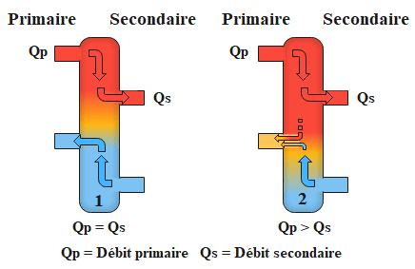
2 Typologies chaufferies (suite)
Les échangeurs de Température:
Il faut noter que la plupart du temps, pour s’affranchir de la contrainte de Δ T (différence de T° d’entrée et de sortie) imposée par les échangeurs de T°, une ‘bouteille de mélange’ est mise en place entre le réseau primaire (chaudière) et le réseau secondaire (chauffage bâtiment):
Cela permet aussi d’avoir des retours d’eau plus froids, ce qui est favorable au
rendement des chaudières à condensation.
Chauffage collectif en copropriété

Slide 15
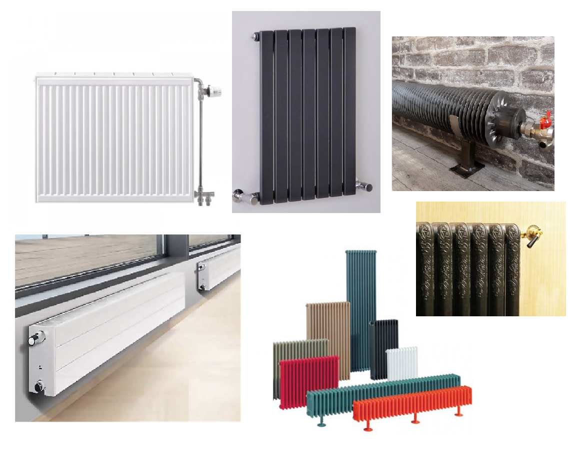
2 Typologies diffusion de chaleur
Les radiateurs:
Ce sont les équipements les plus courants pour cet usage, ils peuvent être en tôle d’acier emboutie, en tube d’acier avec des ailettes rapportées, en fontes d’acier ou d’aluminium voir en cuivre. Leurs formes leurs styles et leurs encombrements sont diverses suivant les goûts et les moyens de chacun.
Chaque type à ses avantages et ses inconvénients:
  pour les radiateurs fonte:
    Modularité (tronçons juxtaposés)
    Inertie thermique liée à la masse
    Esthétique
  pour les radiateurs acier:
    Légèreté (transport)
    Coût faible
    Standardisation du raccordement
  pour les formes ‘atypiques’ (en plinthes ou verticaux)
    Utilisation d’espaces ‘perdus’ (sous baie vitrée, passage de porte…)
Chauffage collectif en copropriété

Slide 16
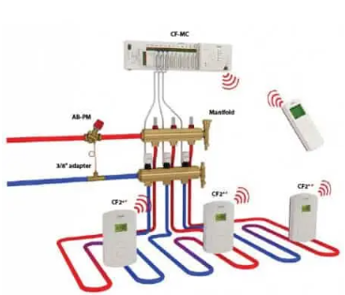
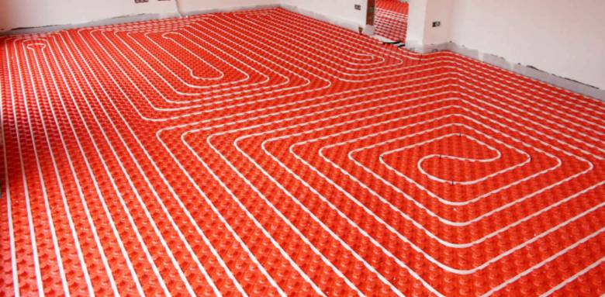
2 Typologies diffusion de chaleur
Les planchers chauffants:
Ce sont des systèmes qui font circuler l’eau chaude dans un réseau au sol suivant différentes configurations de maillage (répartition des tuyaux) et de T° d’eau.
Apparu dans les années 60 avec la construction massive de logements collectifs ils étaient initialement et en générale constitués de réseaux de tuyaux acier de relativement forte section mais de maillage large ce qui laissait une alternance de zones ‘chaudes’ et ‘froides’ et créait du fait de la T° élevée une accumulation d’air chaud par convection près des plafonds. Les campagnes d’isolation thermique intervenues à partir des années 90 et consécutives aux chocs pétroliers successifs ont permis de faire baisser de quelque degrés la T° de l’eau circulant dans ces réseaux améliorant l’inconfort qui pouvait être précédemment perçue.
A partir des années 2000 et avec l’apparition de nouveaux produits (tubes en PER), permettant d’obtenir un maillage très dense du réseaux de tubes, la T° de circulation d’eau a pût être abaissée à des valeurs (de 20 à 25°C) permettant de diffuser la chaleur par rayonnement de manière plus confortable.
Ce type de chauffage permet de libérer les murs de tout appareil de chauffage, l’absence de possibilité de connexion d’un robinet thermostatique dans les pièces oblige à passer par une sonde électronique local qui pilote une vanne de régulation au niveau de la nourrice de distribution.
Chauffage collectif en copropriété

Slide 17
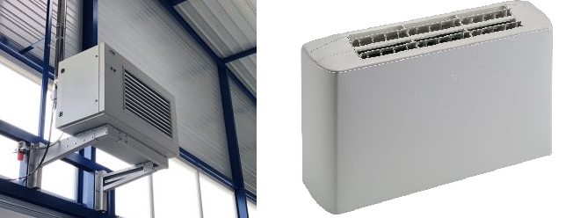
2 Typologies diffusion de chaleur
Systèmes alternatifs:
On trouve aussi, de manière moins courante et en général destinés au secteur tertiaire, des ventilo-convecteurs qui s’apparentent à des radiateurs en tôles munis d’un ventilateur permettant d’augmenter la vitesse d’échange et augmentant ainsi la puissance par rapport à un appareil statique ayant la même surface d’échange. Le passage de l’air, forcé, impose la présence d’un filtre qu’il faut régulièrement nettoyer.
Quand ce même type d’équipement est placé en hauteur, on parle plutôt d’aérothermes.
Chauffage collectif en copropriété

Slide 18
3 Architecture des réseaux
De la ‘chaufferie’ au logement
Suivant la taille de la copropriété et la configuration des bâtiments, le réseau de distribution peut être organisé de différentes manières:
-pour les bâtiments ‘compacts’ (un seul corps de bâtiment)
      De faible taille: une seule chaufferie à partir de laquelle la distribution de la chaleur se fait pour la ou les colonnes
      De grande taille (cas des ‘barres’ et des bâtiments multiples): chaufferie centrale de forte puissance et distribution de la chaleur vers des sous-stations distribuant une ou plusieurs colonnes, le réseau passe généralement par les circulations des sous-sols ou en caniveau technique si la chaufferie est excentrée des bâtiments
    -pour les copropriétés présentant plusieurs bâtiments séparés
      Dito cas des ‘barres’: chaufferie → sous-stations → colonnes avec chaufferie dans un des bâtiments (le + centrale ou le + plus grand) et distribution en caniveau technique ou chaufferie séparée et distribution en caniveau
Chauffage collectif en copropriété

Slide 19


3 Architecture des réseaux (suite)
En règle général en cas de bâtiments multiples l’implantation d’une seule grosse chaufferie, avec plusieurs chaudières dans un même local, et un réseau de distribution (réseau de chaleur) vers des sous-stations est préférable à la multiplication des chaufferie dans chaque bâtiments:
  Limitation des points de livraison d’énergie primaire (gaz/fioul/électricité…)
  Rendement d’une grosse installation meilleurs que celui de ‘x’ petites (un consomme 100 fois moins d’énergie qu’un )
  Limitation du nombre d’équipements ‘accessoires’:
    Cheminée(s)
    Vases d’expansion
    Adoucisseurs
    Désemboueur magnétique
    Circulateurs
    Vannes et système de régulation
  Maintenance principale (chaudière) dans un seul lieu
  Dispositions ‘sécuritaires’ (incendie/qualité de l’air du local/intrusion) à prendre pour 1 seul lieu
  Modulation de la puissance plus efficace de 2 chaudières à 50% vs 1 chaudière à 100% (si condensation)
→ Dans les années 90 certains bâtiments étaient équipés de plusieurs ‘micro-chaufferies’ elles-mêmes constituées de plusieurs chaudières domestiques (configuration assez ‘expérimentales’….)
Chauffage collectif en copropriété

Slide 20
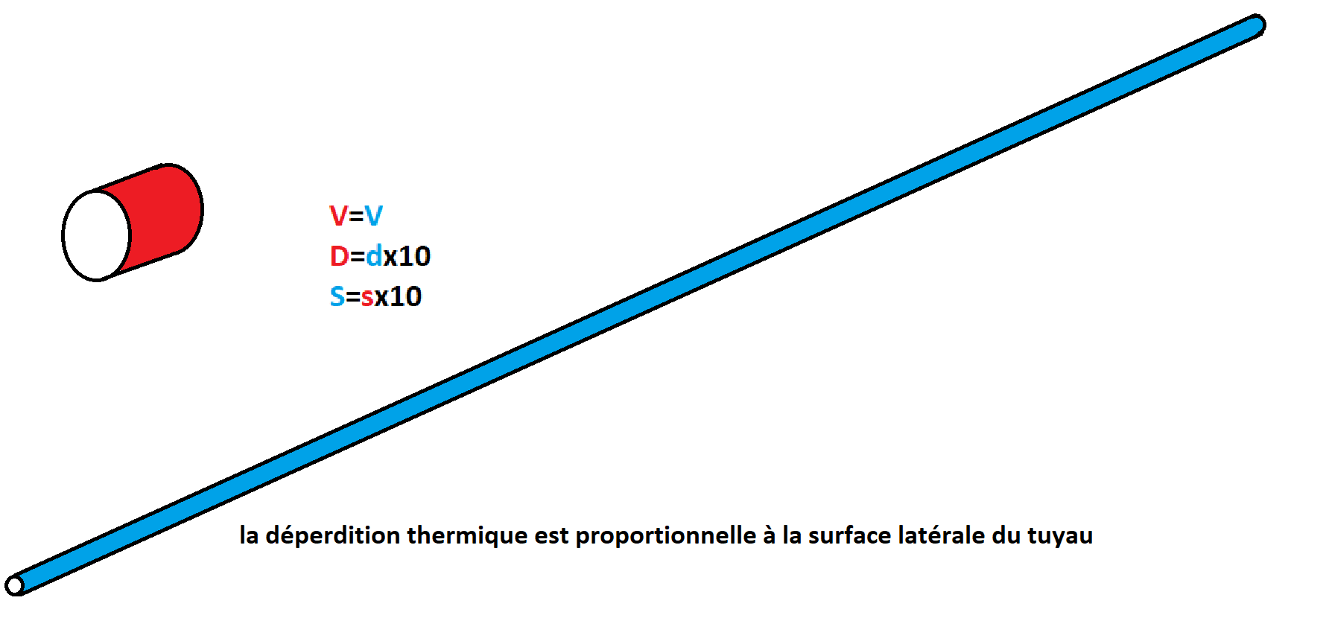
3 Architecture des réseaux (suite)
      Pour la distribution générale:
      Par principe il faut garder à l’esprit qu’une installation unique de grande taille aura un rendement global meilleur qu’un ensemble de petites installations de puissance cumulée équivalente (l’éléphant et le colibri…).
      Concernant les réseaux tubulaires il est aussi utile de se souvenir que les déperditions thermiques sont directement proportionnelles aux surfaces d’échange (un tube de diamètre D et de volume V aura 10 fois moins de surface latérale S qu’un tube de diamètre d=D/10 du même volume V).
Chauffage collectif en copropriété

Slide 21
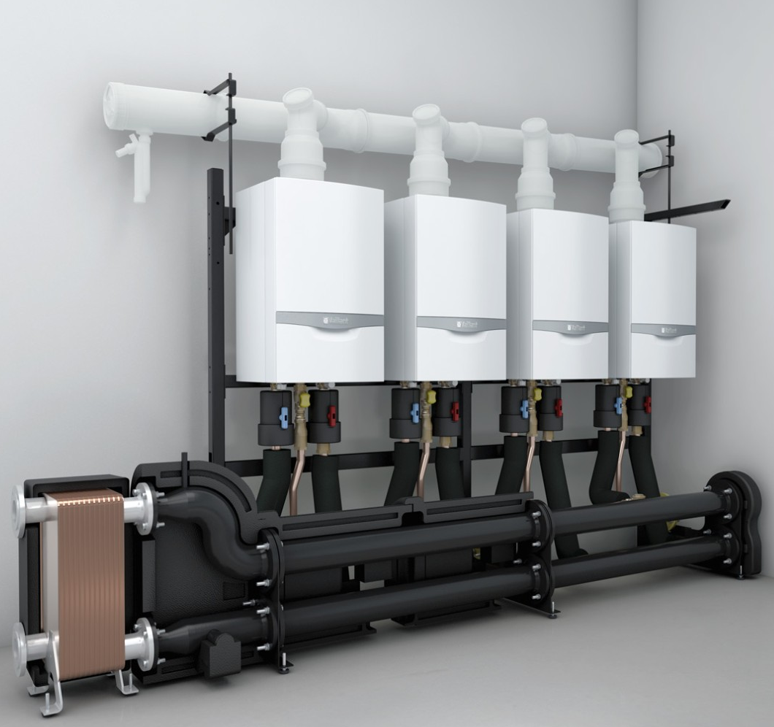
3 Architecture des réseaux (suite)
Cas des chaufferies à chaudières multiples:
Il est parfois intéressant de multiplier les petites chaudières côte-à-côte pour des raisons:
-de régulation: on module en allumant ou éteignant une chaudière, celles-ci peuvent aussi moduler leur puissance unitaire
-de place: murales, on tapisse un ou plusieurs côtés de la chaufferie
-logistique: le plus souvent manu portables, elles passent par la porte du local
-de sécurisation de fonctionnement: on peut fonctionner en mode dégradé quand une est en panne sans trop de perte confort.
Chauffage collectif en copropriété

Slide 22
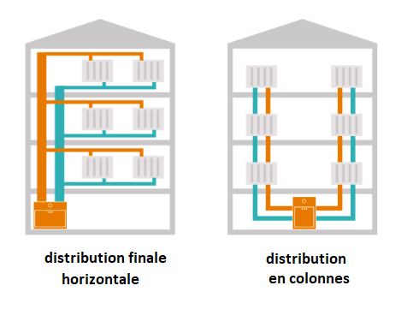
3 Architecture des réseaux (suite)
      Pour la distribution générale:
      Suivant l’époque de conception la distribution à l’intérieur de l’immeuble et jusqu’aux logements peut prendre 2 configurations principales:
Chauffage collectif en copropriété

Slide 23
3 Architecture des réseaux (suite)
Pour la distribution générale:
Bien évidemment la distribution par colonnes multiples installée dans les constructions à partir des années 1920 et de l’apparition du chauffage central présente de nombreux inconvénients:
  Transmission de bruit d’un étage à l’autre (choc sur radiateur…)
  Bruit de dilatation important (pas de manchon de dilatation possible, fourreaux qui vieillissent mal et ‘collent’ au tube)
  Multiplication des purgeurs (1 par colonne en principe) donc de risques de fuites
  Modification du réseau très compliquée (en cas de rénovation/redistribution intérieure d’un lot) et uniquement hors période de chauffe
  Obligation de ‘fermer’ toute une colonne pour chaque intervention sur un radiateur (et si il y a des vannes de pieds de colonne …!)
  Coffrage verticale nécessaire pour dissimuler les tuyaux (souvent accompagnés de traces noirâtres dues à la convection de l’air chaud)
  Pieds de colonnes en sous-sol ou vide sanitaire, d’un accès parfois compliqué (caves privatives)
  Multiplication de ‘petites colonnes’ donc déperditions importantes même quand les radiateurs sont fermés
  Individualisation des frais de chauffage compliquée (capteur su chaque radiateur + capteur d’ambiance dans chaque pièce chauffée)
Le seul atout de ce configuration étant, à mon sens, l’absence dans immeubles ‘de standing’ et en particulier sur les paliers de distribution de toute gaine technique disgracieuse , les autres ‘servitudes’ (eau, gaz et électricité) étant renvoyées près de la cuisine et de son escalier ‘de service’
Chauffage collectif en copropriété

Slide 24
3 Architecture des réseaux (suite)
Pour la distribution générale:
La distribution par colonne centrale et les piquages dédiés à chaque appartement, généralisée sur les constructions ‘modernes’ , présentent des avantages certains:
  Équilibrage facilité permettant une ‘équité’ de la puissance disponible par rapport à la taille du lot (au moyen de vanne type ‘TA’)
  Fermeture individuelle de chaque lot (fuite ou travaux)
  Comptage d’énergie simplifié et réseau de télé-relevage
  possibilité de mixer les émetteurs au sein d’un même immeuble (même si c’est rare)
    Radiateurs pour un lot
    Plancher chauffant pour un autre lot
Pour autant cette disposition des réseaux présente aussi ses contraintes propres
  Longueur du réseau non-négligeable
  Cheminement des tubes horizontaux à organiser:
    En apparent en plinthe (plus adapté à une répartition périphérique)
    En dalle (protection des tubes à prévoir)
  Dépôt des boues favorisé sur les tronçon horizontaux (surtout si il y a des points bas)
Chauffage collectif en copropriété

Slide 25
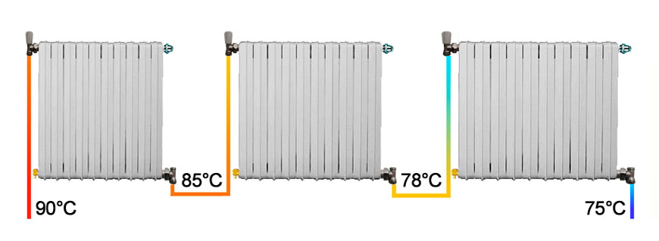
3 Architecture des réseaux (suite)
      Pour la distribution finale:
      On peut rencontrer différentes organisations des réseaux, indépendamment de la nature des émetteurs
      système mono tube:
      assez rare et ancien ce système cascade chaque radiateur l’un après l’autre, différentes variantes plus ou moins satisfaisantes existent:
La T° baisse à chaque radiateur, on peut toutefois jouer sur la taille de ceux-ci pour équilibrer les puissances (plus la T° de l’eau diminue, plus le radiateur devra être grand)
La fermeture d’un radiateur arrête le circuit complet
Seule la variation de la T° de l’eau chaude permet une ‘régulation’ du système
Radiateurs MONO-TUBE simple
Chauffage collectif en copropriété

Slide 26
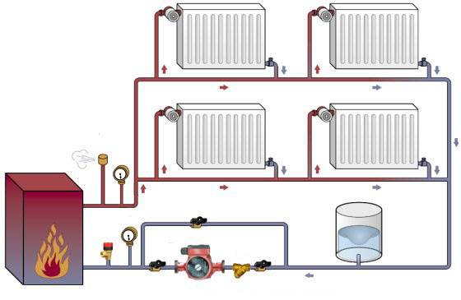
3 Architecture des réseaux (suite)
      Pour la distribution finale:
      chaque radiateur prélève de l’eau chaude sur le tube, en proportion de l’ouverture du Té de réglage en sortie
      une régulation individuelle (thermostatique)
      est possible
Vanne thermostatique
Té de réglage
Radiateurs MONO-TUBE avec by-pass
Chauffage collectif en copropriété

Slide 27
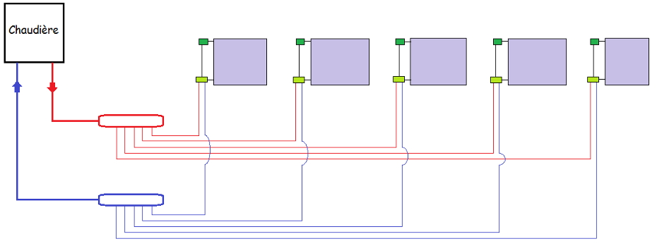
3 Architecture des réseaux (suite)
      Pour la distribution finale:
Vanne thermostatique
By-pass
pieuvres
Radiateurs BITUBE réseau pieuvre et by-pass
Chauffage collectif en copropriété

Slide 28
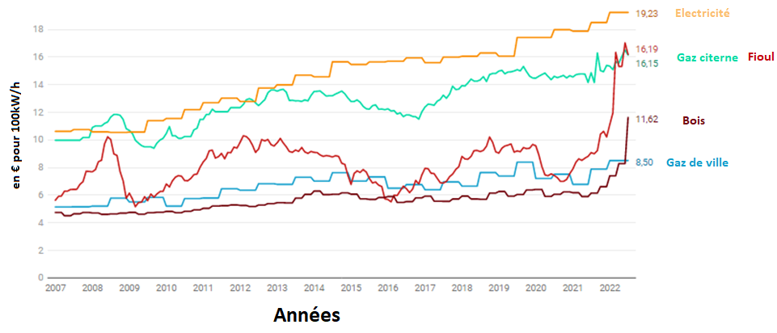
4 Spécificités des différents type de production de chaleur
Coûts des énergies 2007-2022
Chauffage collectif en copropriété

Slide 29
4 Spécificités des différents type de production de chaleur
Avantages et inconvénients des différentes énergies: voir tableau
Chauffage collectif en copropriété

Slide 30
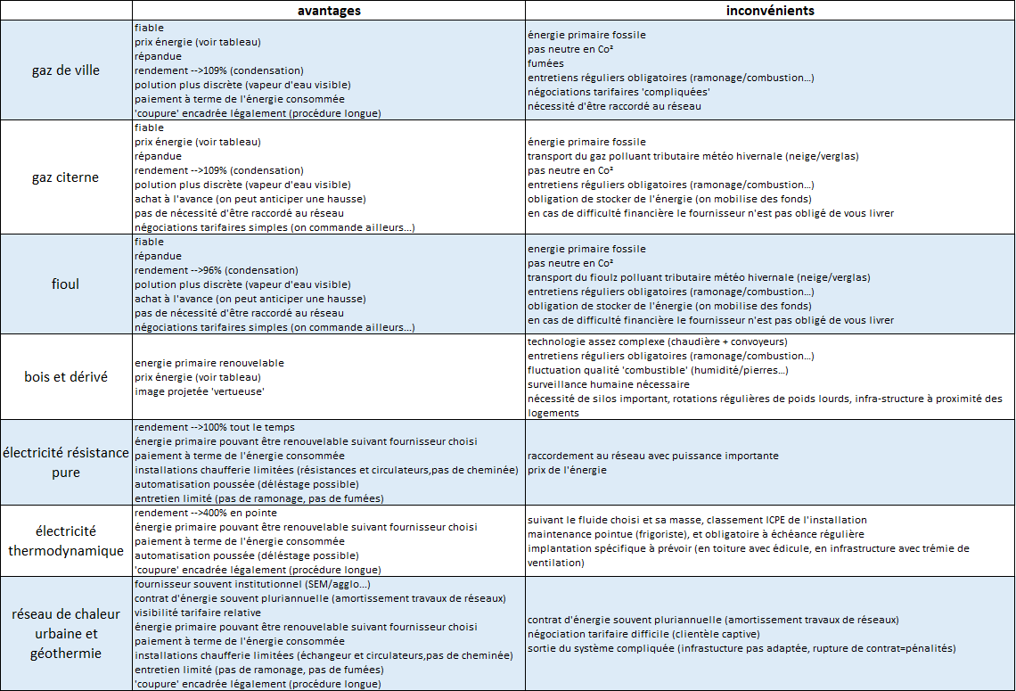

Slide 31
5 Pathologies et entretien
Pathologies: les pannes rencontrées peuvent affecter:
  Le cœur du système (la chaudière)
  Le système ventilatoire (brûleur et injecteurs)
  Le système circulatoire (les réseaux primaire et secondaire)
  Le système nerveux (les réseaux électriques, les sondes et les automatismes)
  L’alimentation (pompe/détendeur/convoyeur….)
  L’évacuation des déchets (cheminées/condensats/cendres/suies)
  Les organes terminaux (radiateurs/planchers chauffant)
Nota: Beaucoup d’équipements, hors production de chaleur, sont communs à toutes ces typologie de chauffages centraux, par exemple les chaudières gaz, fioul et bois, la pompe à chaleur et la chaudière électrique utilisent les mêmes périphériques pour diffuser leur énergie calorique dans le réseau du bâtiment.
Chauffage collectif en copropriété

Slide 32
5 Pathologie et entretien
Pathologies
  Le cœur du système:
    Encrassement:
      Du foyer (ramonage)
      Du corps de chauffe et du réseau tubulaire (écouvillonnage/détartrage)
  Le système ventilatoire:
      La turbine de soufflage (encrassement/roulement/moteur)
      L’injection de combustible (encrassement/usure au feu)
      L’allumage (usure des électrodes/réglage)
  Le système circulatoire (pompes primaire et secondaire):
      Panne mécanique (bris de la volute par cavitation), panne électrique
      Manque de pression d’eau (fuite/travaux/dégazage…)
      Encrassement des filtres
  Le système nerveux
      Automate HS/déprogrammé
      Sondes HS/déconnectées
      Ligne de sécurité ouverte (réarmement pressostat/contrôle de continuité circuit….)
      Panne d’alimentation électrique
Chauffage collectif en copropriété

Slide 33
5 Pathologies et entretien
Pathologies (suite)
  L’alimentation:
    Pompe de gavage fioul, filtre à fioul
    Électrovanne de gaz
    Système de convoyage des bûches, du bois déchiqueté ou de pellets
  L’évacuation des déchets:
    Ramonage des cheminées (gaz/fioul/bois)
    Entretien du circuit de condensats (réseaux/pompes de relevage)
    Évacuation des cendres (bois)
  Le circuit ‘terminal’ (réseau général et émetteurs)
    Réglage des vannes d’équilibrage entre le colonnes
    Purges de circuits (dégazage)
    Désembouage (tous les 5 ans environ)
    Traitement filmogène (contre l’entartrage du réseau)
Chauffage collectif en copropriété

Slide 34
5 Pathologie et entretien
    La maintenance:
    La maintenance d’une installation de chauffage passe, outre les connaissances techniques à avoir (et elles sont nombreuses) par une connaissance assez fine du bâtiment dont le technicien a la charge.
    Cela permet d’être attentif aux différents signes avant-coureurs d’une panne:
      Un bruit anormal en chaufferie,
      La vibration d’une pompe
      Une T° hors norme (trop chaude/ trop froide)
      Une consommation de produit ou d’eau qui va en augmentant
      Une chute de pression sur un circuit
      La longueur anormalement courte entre l’arrêt d’une chaudière arrivée à la consigne et son redémarrage (court-cycles)
      Un différentiel de pression trop élevé sur un filtre (filtre encrassé)
      Un compteur d’heure de marche qui indique l’utilisation préférentielle d’une chaudière par rapport à une autre.
    Tout ces éléments, accompagnés d’une certaine expérience et d’une attention portée au bâtiment, peuvent permettre de poser un diagnostic de panne ou de mauvais fonctionnement.
    En règle général on s’aperçoit en recoupant les infos disponibles que la panne étaient probablement évitable, ou, tout du moins que ses conséquences pouvaient être amoindries si on avait tenu compte des ‘signaux’ perceptible en amont (même si c’est toujours facile de jouer le oracles après ☺ ).
Chauffage collectif en copropriété

Slide 35
4 Spécificités des différents type de production de chaleur (suite)
    La maintenance:
    Chaque visite de routine ou à l’occasion d’une panne doit donner lieu à une transcription dans le carnet de chaufferie avec un relevé des indicateurs primordiaux:
    -heures de marche chaudière(s)
    -pression d’eau au niveau du circulateur (amont, aval et différence)
    -niveau de sel adoucisseur
    -T° extérieure/du circuit primaire
    -…./….
    À chaque début de saison, à chaque remplacement d’un organe sensible, à chaque opération importante (désembouage par exemple) un instantanée des paramètres de marche devra être fait afin de figer ceux-ci à un instant ‘0’ auquel on pourra se référer ultérieurement.
    par exemple: -on relève la pression amont/aval d’un filtre juste après nettoyage
    -6 mois plus tard (par exemple) on relève cette indication (dont la valeur a dû augmenter avec le colmatage) puis on examine le filtre
    →si il est ‘bouché’ on sait que cette valeur est sans doute la limite à ne pas dépasser
    →si il est encore suffisamment ‘passant’ on sait que l’on pourra aller ‘un peu’ au-delà de cette valeur la prochaine fois
    c’est un apprentissage par l’expérience que l’on couche sur le registre de chaufferie pour mémoire.
    Le carnet de chaufferie doit être conservé hors de celle-ci (pour ne pas être détruit lors d’un sinistre) et doit comporter une trace de chaque intervention, il est la mémoire de cet équipement.
Chauffage collectif en copropriété

Slide 36
5 le chauffage du futur
  Il est vraisemblable que les futurs bâtiments, dont les besoins en énergie de chauffage pure vont aller en diminuant du fait de l’amélioration de la ventilation (généralisation du double-flux) et de l’isolation renforcée, verront sans doute disparaitre les ‘grosses chaufferies’ qui ont fleuries dans les années 60 à 90.
  les impératifs climatiques et économiques plaident pour une production de chaleur raisonnée qui mixera sans doute les sources d’énergie et les utilisations. Il est vraisemblable qu’à terme une installation pourra alternativement produire de la chaleur et de la fraicheur (le risque d’occurrence des canicules étant semble-t-il en augmentation…) tout en assurant la production d’ECS en appoint des panneaux solaires thermiques et photovoltaïques.
  Chaque choix sera guidé par les facteurs environnementaux locaux:
  pour le bois:
      proximité de la ressource: forêt/scierie/industries de transformation
      d’un mode de livraison le plus neutre possible en Co²: voie navigable pour le bois
    pour la géothermie:
      conditions favorables pour l’extraction de l’eau chaude et sa réinjection.
    Pour l’électricité:
      autonomie local de production (éolien/nucléaire/photovoltaïque en toiture)
      possibilité d’interconnexion des réseaux
Chauffage collectif en copropriété

Slide 37
5 le chauffage du futur (suite)
    Cela étant, il faut bien convenir que l’immense majorité du parc actuel, relativement ancien et présentant des carences en termes de consommation d’énergie au m², est encore debout pour de nombreuses décennies et que l’adaptation de ces ‘nouvelles’ technologies est, à ce jour, économiquement impensable et techniquement compliqué ou impossible.
    L’isolation de la façade d’un immeuble haussmannien est-elle envisageable?, son isolation par l’intérieur, outre que son efficacité serait illusoire du fait des ponts thermiques, serait difficilement acceptable par les propriétaires….
    A ce jour, il semblerai que le chauffage collectif de demain soit, en fait et pour bon nombre de logements anciens, le chauffage d’hier…..la seule différence se fera par une adaptation des comportements et une sensibilisation accrue par l’individualisation des coûts (si elle est économiquement pertinente), en mettant l’accent sur l’impacte écologique à long termes de ceux-ci.
    Dans les logements neufs on commence à voir apparaitre des systèmes de chauffage mixant dans des proportions variables le chauffage produisant des Gaz à Effets de Serre (GES) et des énergies ‘renouvelables’: solaire thermique et photovoltaïque, bois, pompe à chaleur, réseaux de chaleur. Cette tendance s’accompagne d’une amélioration sans cesse croissante des système d’isolation et la pose de ventilation double flux fonctionnant tant en mode hiver pour restituer les calories de l’air sortant au flux entrant qu’en mode été ou le processus est inversé.
Chauffage collectif en copropriété

Slide 38
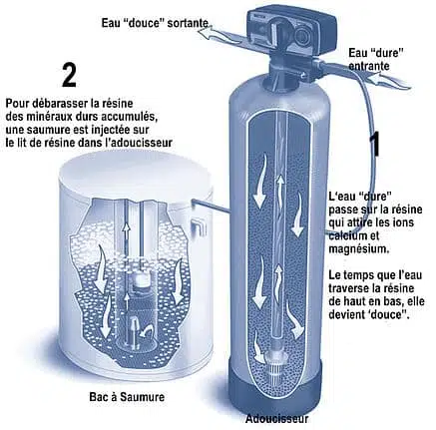
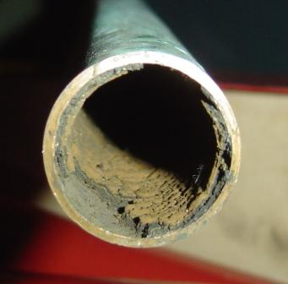
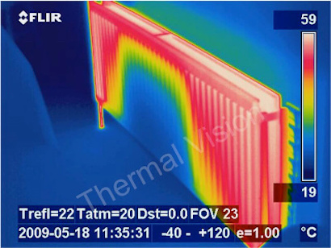
lexique
Annexe:
Adoucisseur: cet équipement permet de débarrasser l’eau ‘du robinet’ des sels minéraux ‘incrustant’ qu’elle contient (les ‘ions calcium’ Ca²+ principalement) en lui faisant traverser une résine chargée d’ions sodium (Na+). Une fois saturée la bouteille contenant la résine est régénérée au moyen d’une saumure qui capte les sels minéraux dont elle s’est chargée les produits de rinçage sont évacués à l’égout. Pour certains usages 2 bouteilles de résine sont associées et fonctionnent alternativement pour permettre une production ininterrompue durant la régénération de l’une des 2 bouteilles (pour ce qui nous concerne l’eau étant utilisée ponctuellement pour des appoints le recours à ces modèle dits ‘duplex’ est inutile). L’appoint en sel doit être fait régulièrement, toutefois tant que le bac de saumure présente des pastilles non dissoutes, la concentration est encore bonne
Boues: ce sont des agglomérats de particules solides qui se forment dans un réseau d’eau chaude, leurs origines sont diverses (oxydation des parties métalliques du réseau ou des chaudières, contaminations organiques ou bactériennes, accumulation de résidus de produits de traitement).
En suspension dans le réseau, en général elles se déposent dans les portions du circuit ou la vitesse de circulation diminue, par décantation.
Leur présence peut provoquer des pertes de rendement des installations (perte de charge par diminution des section/couches isolantes sur les échangeurs), des obstructions dans les radiateurs, des fissures et des perforations sur les parties métalliques. Pour mémoire une particule d’oxyde de fer occupe 20 fois plus de volume que la particule de fer non-oxydée. Les boues peuvent aussi s’agglutiner au film présent sur la canalisation

Slide 39
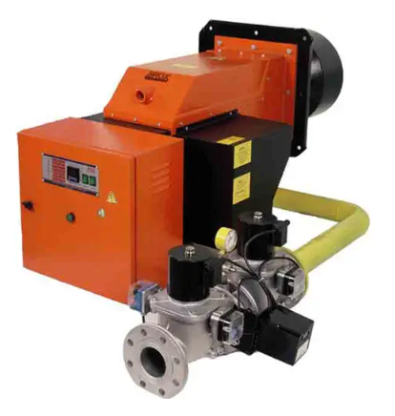
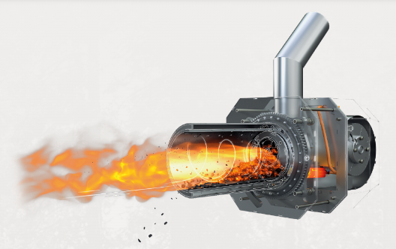
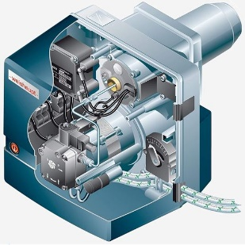
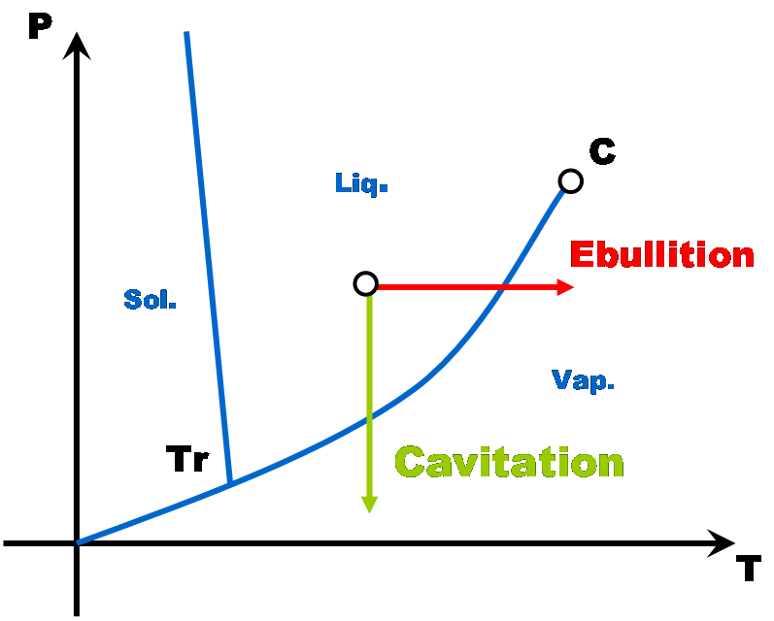
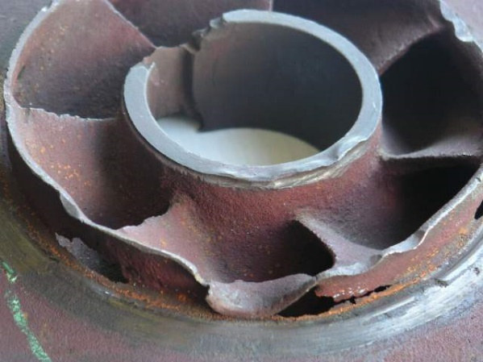
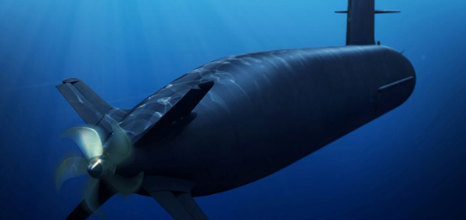
Brûleurs: équipement d’une chaudière à combustion permettant l’introduction dans le foyer du combustible liquide, gazeux, pulvérulent ou solide et du comburant (air).
L’arrivée du combustible est commandée par:
-une pompe (combustibles liquide –fioul-)
-une électrovanne et un détendeur (gaz -GN et GPL-)
-un convoyeur et/ou une vis sans fin (combustibles solides -bois et dérivés-)
L’arrivée du comburant (air) est assurée par une turbine centrifuge.
Dans tous les cas l’alimentation (comburant et combustible) s’interrompt en cas de coupure d’alimentation électrique
gaz pellets fioul
Cavitation: phénomène physique se caractérisant par l’apparition soudaine de ‘bulles de gaz’ dans un liquide. Il résulte de la diminution brutale de la pression du liquide, en particulier au sein d’une pompe (par exemple entre l’intrados et l’extrados de la turbine), ce qui provoque en général la destruction rapide de celle-ci.
Il convient donc de respecter certaines valeurs de pression minimale dans les circuits, en particulier en amont de la pompe (cette valeur est appelée NPSH ou Net Positive Succion Head).
Les fuites sur le circuit de chauffage, qui font baisser la pression, sont donc particulièrement à surveiller, car pouvant à terme, outre la consommation anormale d’eau, aboutir à des conditions favorables à l’apparition de cette cavitation.
Les sous-marins , avides de discrétion, diminuent le risque de cavitation à certaines allures en augmentant leur profondeur d’immersion….donc la pression ambiante à la surface de l’hélice

Slide 40
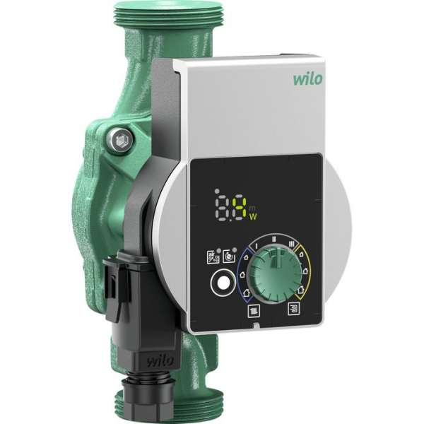
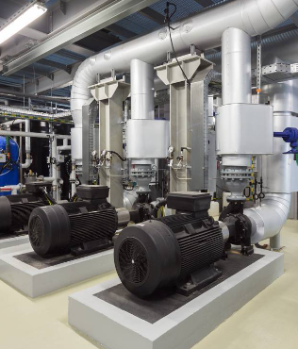
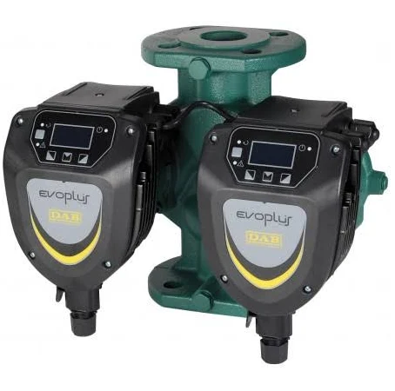
Chaine de sécurité: elle est créée quant on relie électriquement en série (les uns après les autres) des organes de sécurité électromécaniques qui permettent une commande finale, par exemple:
  Contrôleur de débit (indiquant la bonne irrigation de la chaudière)
  Pressostat sur le circuit primaire (garantissant la non cavitation des pompes)
  Thermocouple chaudière (temporisé pour permettre le démarrage)
Tous ces contacts doivent être ‘passant’ (contacts fermés et laissant passer le courant) en position nominal, si une seule condition ‘nominale’ n’est pas remplie, la chaudière ne démarre pas. Il s’agit d’une sécurité dite ‘positive’, la coupure du circuit, même si les conditions testées sont remplies, interrompt le processus.
Cheminée: cet équipement permet d’évacuer dans l’atmosphère et dans des conditions satisfaisantes de sécurité et de salubrité, les résidus gazeux de combustion d’une ou de plusieurs chaudières. Son implantation répond à des normes précises d’urbanisme et de sécurité.
Circulateur: cet équipement, aussi appelé ‘pompe de circulation’ permet de faire circuler l’eau dans les différents circuits de l’installation. En fonction de la taille du circuit sur lequel il est installé, il peut avoir des tailles différentes et des technologies différentes: du système compact monobloc de quelque m3/h aux pompes industrielles de plusieurs centaines de m3/h…
Suivant les modèles, elles peuvent être ‘simples’ ou ‘double-corps’ (connexion hydraulique commune pour 2 pompes qui fonctionnent alternativement), avec régulation intégrée ou séparée et bien sûr en 240 ou 400Volts.
Son fonctionnement durant toute la saison en fait un élément névralgique, sensible en particulier à la cavitation si la pression du réseau est insuffisante, un montage par paire est donc courant pour permettre une permutation.
Comburants: substances ayant pour propriété de permettre la combustion d'un combustible. Pour ce qui nous concerne le comburant est le dioxygène (o²) présent dans l’air à hauteur de 21% environ.

Slide 41

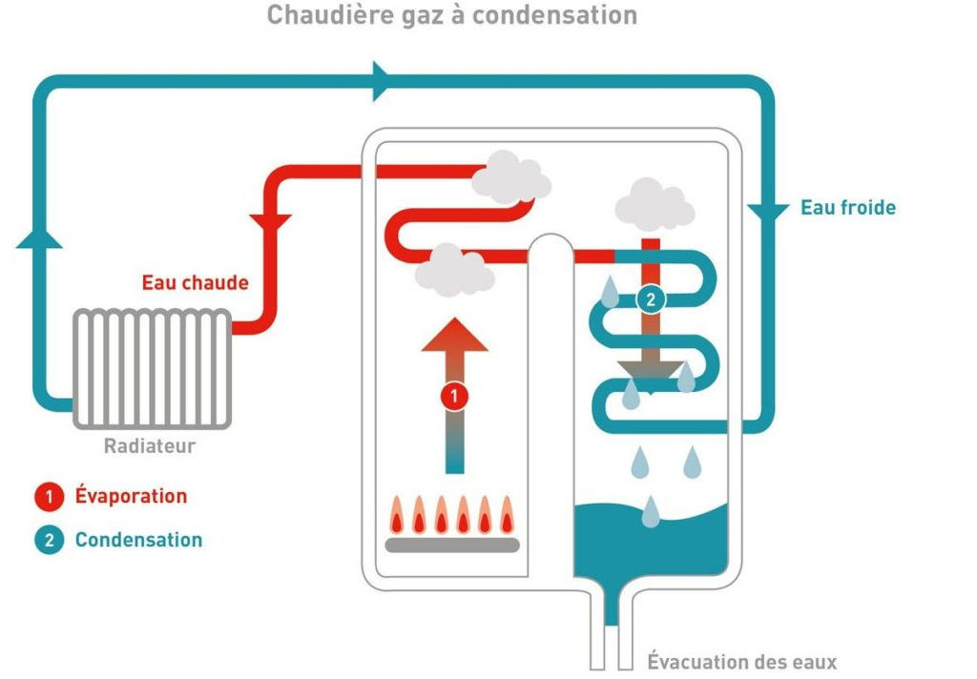
Combustibles: substance dont la combustion en présence d’un comburant dans les brûleurs, foyers, fours ou chaudières, fournit de l'énergie thermique.
Combustion: c’est la réaction chimique exothermique, généralement auto-entretenue, quand les conditions du TRIANGLE du FEU sont réunies
Condensation: phénomène physique qui désigne le passage d’un état gazeux à un état liquide. Par extension c’est ainsi que l’on nomme la technologie qui permet la récupération de la chaleur des ‘fumées’ de combustion (essentiellement de la vapeur d’eau) en condensant celles-ci, ce phénomène étant exothermique le changement d’état de :
‘vapeur d’eau’ → ‘eau liquide’ présente un solde de chaleur positif, lequel est utilisé pour préchauffer l’eau entrant dans la chaudière, la gratuité de cette énergie, latente dans le comburant, permet d’améliorer le rendement de la chaudière (souvent au-dessus de 100%)

Slide 42
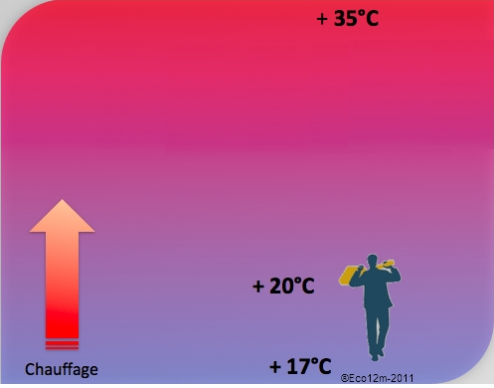
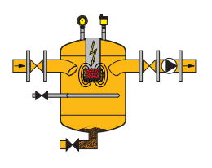
Convection: phénomène physique de transfert de T° par la circulation d’un fluide vers le haut du fait de la diminution de sa densité provoquée par son réchauffement par contact direct (l’air se réchauffe au contact du sol). Dans certaines conditions (absence de brassage de l’air) cela abouti à une stratification des T° (l’air chaud, léger, reste en haut, l’air froid plus lourd reste en bas).
Outre le contact direct, le rayonnement est un autre mode de transmission de la T°.
COP: le COP ou « coefficient de performance » constitue une manière alternative d’exprimer la performance énergétique ou rendement d’un système de production de chaleur. On l’utilise en général pour les systèmes de type thermodynamique (pompe à chaleur). C’est un nombre sans unité de dimension: on parle par exemple d’un « COP de 3,8 ».
Désemboueur magnétique: périphérique d’un réseau d’eau chaude qui permet de capter les ‘boues’ (particules solides en suspension dans l’eau) et en particulier les éléments métalliques ferreux. Un premier piquage prélève une partie du flux qui traverse alors le réservoir garni d’aimants, les autres boues décantent et se déposent dans le fond de l’appareil, l’eau traitée et ensuite réinjectée par un second piquage. la taille de l’appareil est calculée pour que ‘statistiquement’ la totalité du volume d’eau passe à terme dans le système.

Slide 43
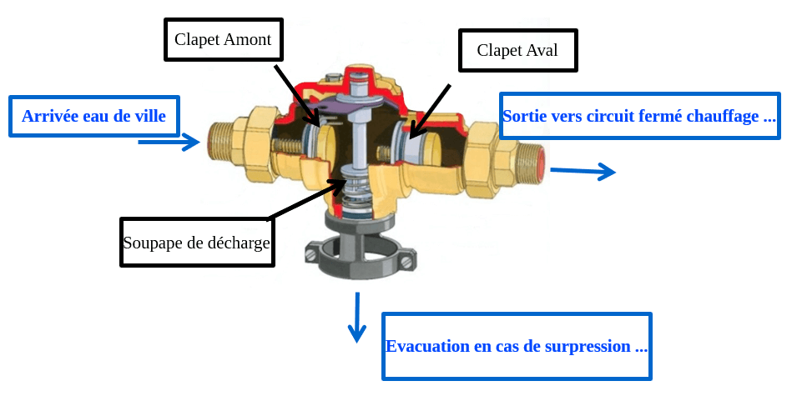
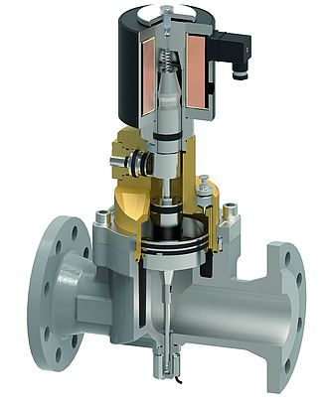
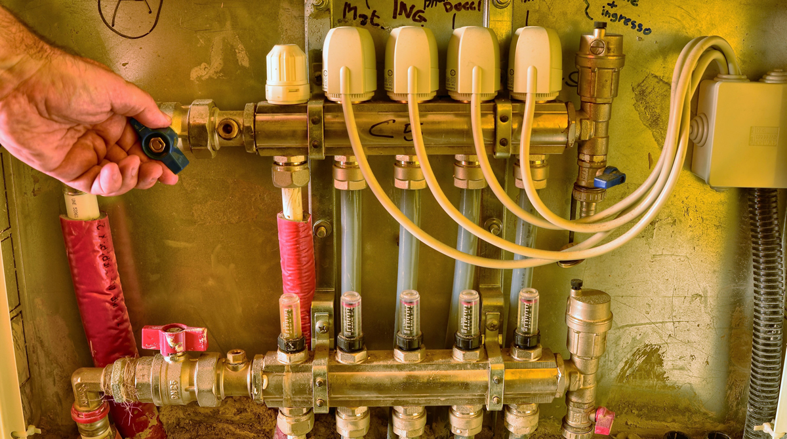
Disconnecteur hydraulique: c’est un organe de sécurité qui permet de garantir l’absence de retour d’eau du réseau de chauffage vers le réseau public, la pression de ce dernier pouvant ponctuellement ou de manière permanente être inférieure à celle du réseau de chauffage. Le réseau de chauffage présente toujours des impuretés, des oxydes, des bactéries et des produits chimiques dont le retour dans le réseau d’eau potable serait extrêmement dangereux pour la santé des consommateur. En cas de baisse de la pression amont (côté réseau public) par rapport à la pression du réseau de la chaufferie, l’eau en l’excédent est envoyée à l’égout via un clapet de décharge automatique. Comme tout organe de sécurité cet équipement doit être contrôlé par une entreprise agréée qui doit délivrer une attestation de contrôle (tous les ans).
Electrovanne: c’est un organe de commande dans un circuit de régulation qui en fonction de la consigne reçue depuis le régulateur ouvre ou ferme un circuit hydraulique ou de gaz. En fonction du modèle choisi elle peut fonctionner en ‘tout-ou-rien’ (elle s’ouvre ou se ferme, c’est en générale le cas pour le gaz) ou en modulation (de fermée à ouverte en passant par toutes les positions intermédiaires pour réguler un débit d’eau par exemple). Les premières sont souvent dotées d’une bobine électrique appelée solénoïde alors que les vannes modulantes ont un moteur électromagnétique. Suivant leur taille on les trouve sur le réseau primaire pour le plus grosses ou sur la distribution finale pour le plus petites.

Slide 44
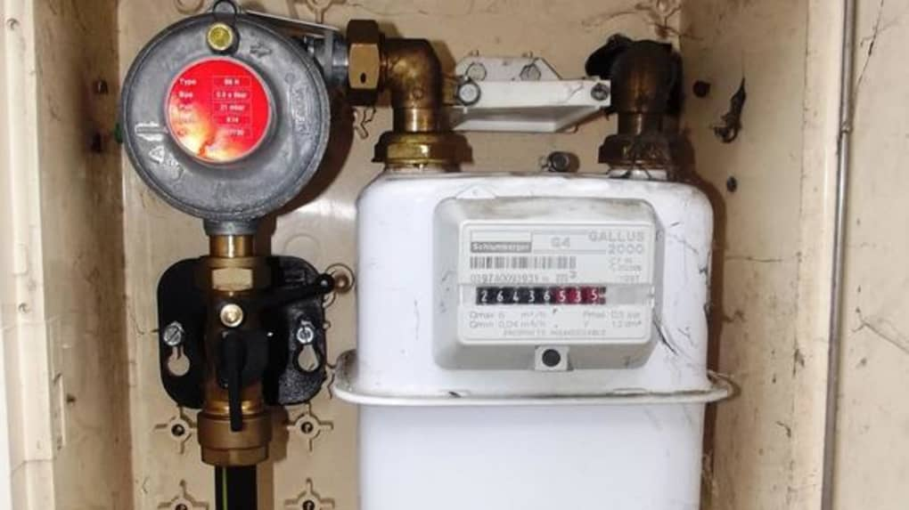
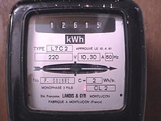
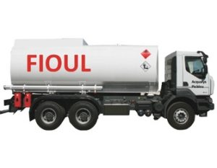
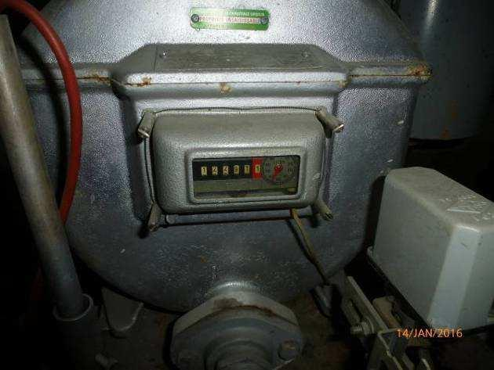
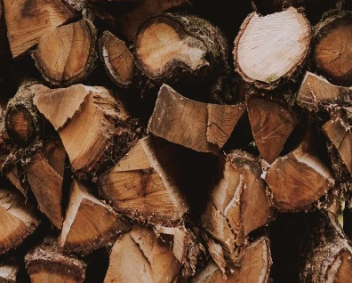

Energies primaires (pour notre sujet): sources d’énergies permettant après combustion ou échange thermique d’alimenter le réseau de chauffage. Par raccourci on considère que c’est l’énergie facturée par un fournisseur extérieur (à l’exception de celle du soleil et de ses dérivés qui sont gratuites pour le moment!).
Fluide frigorigène: se dit d’un fluide qui présente des caractéristiques exploitables dans des systèmes frigorifiques ou thermodynamiques (réfrigérateur/climatisation/pompe à chaleur…). Son utilisation est basée en particulier sur l’exploitation de la chaleur latente (énergie utilisée pour passer d’une état liquide ou solide à un état gazeux ou liquide, sans qu’il y ait modification de la T° mesurée). Chacun de ces fluides, d’origine naturelle (air/eau/ammoniac/Co² ….) ou chimique (CFC/HFC/HCFC/ PFC) a une utilisation spécifique en fonction des contraintes de sécurité, physiques, économiques que l’on privilégie.
Ils sont identifiés par une nomenclature internationale dont le premier signe est obligatoirement un ‘R’:
R718 → Eau
R717 → Ammoniac
R22 → Chlorodifluorométhane
R40 → Méthane
Seul l’air fait exception, sa composition pouvant varier localement et le rendant difficilement ‘normable’

Slide 45
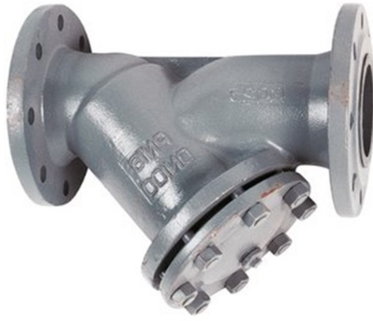
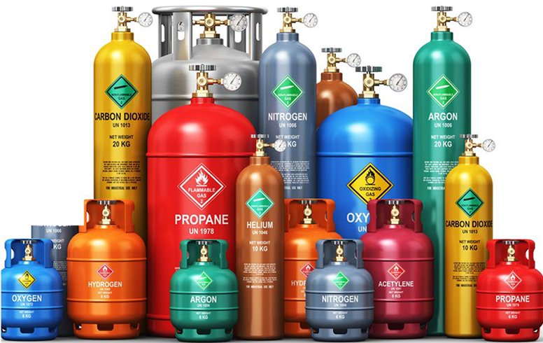
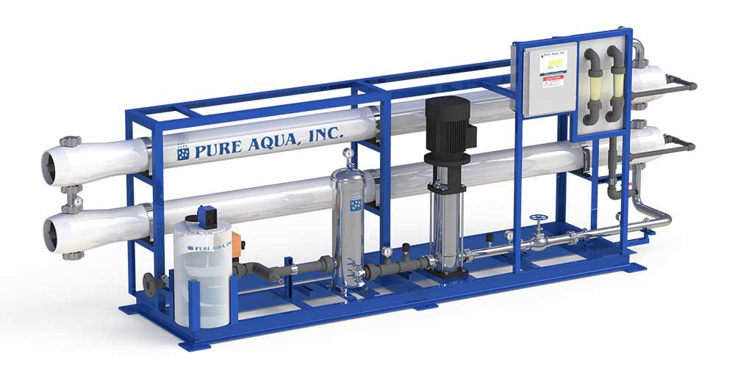
Filtre à tamis: intercalé entre 2 vannes, cet équipement permet de recueillir les corps solides qui le traversent. À échéance régulière, pompe arrêtée, on procède à son nettoyage, un manomètre différentiel placé de part et d’autre permet d’en contrôler l’encrassement, contrairement au filtre magnétique l’intégralité du flux d’eau le traverse.
ICPE: c’est une Installation Classée pour la Protection de l’Environnement. L’article L511-1 du code de l’environnement définit les ICPE comme « usines, ateliers, dépôts, chantiers et, d'une manière générale, les installations exploitées ou détenues par toute personne physique ou morale, publique ou privée, qui peuvent présenter des dangers ou des inconvénients soit pour la commodité du voisinage, soit pour la santé, la sécurité, la salubrité publiques, soit pour l'agriculture, soit pour la protection de la nature, de l'environnement et des paysages, soit pour l'utilisation rationnelle de l'énergie, soit pour la conservation des sites et des monuments ainsi que des éléments du patrimoine archéologique. »
Certaines installations de PAC, souvent groupées avec de la production d’eau chaude sanitaire, peuvent cumuler des volumes de gaz (au-delà de 300kg) imposant des contraintes constructives et d’exploitations difficilement compatibles avec tout les bâtiments d’habitation.
Osmoseur: équipement de purification mécanique de l’eau au moyen d’un système de pompe et de membranes qui retiennent tous les solutés présents en suspensions ou dissouts.

Slide 46
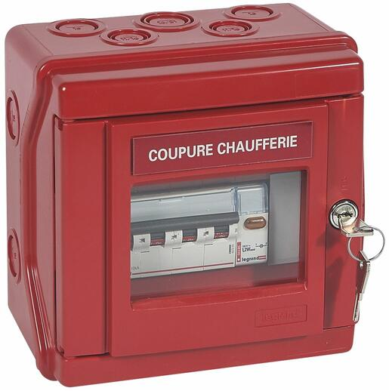
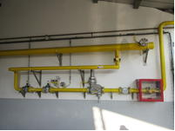
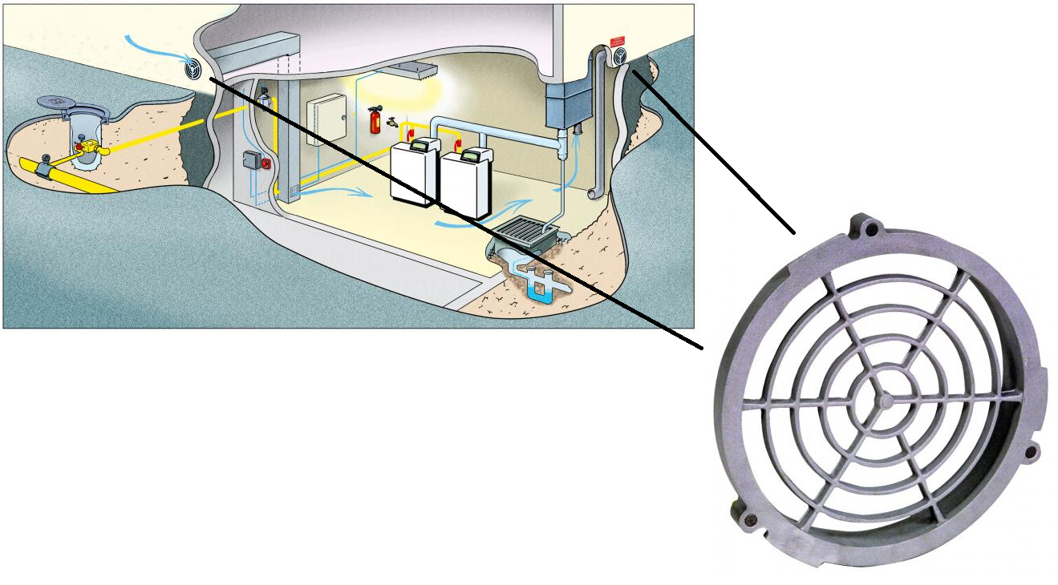
Organes de sécurité:
Coffret de coupure électrique: Ce coffret, toujours placé de manière très visible et généralement à côté de la porte d’accès à la chaufferie comporte 2 disjoncteur/sectionneurs permettant de couper l’alimentation électrique de toute l’installation de production et circulation de la chaufferie, ainsi que le système d’éclairage, les clés doivent être avec le trousseau chaufferie, une vitre à briser permet une coupure d’urgence sans elles, elle est dotée d’un voyant indiquant la présence tension.
Vanne police: que ce soit pour les installations ‘gaz’ ou ‘fioul’, la vanne police (aussi appelée ‘vanne de barrage’), qui peut être actionnée par un câble d’acier aboutissant dans un boitier métallique rouge à l’extérieur de la chaufferie, sert à fermer l’alimentation en combustible de l’installation. En cas de commande par câble c’est uniquement un organe de coupure, la remise en service devant se faire en manœuvrant directement la vanne. C’est la première chose que demande à voir un pompier en cas d’intervention ‘feu’.
Raccord ZAG: obligatoire pour les chaufferie en sous-sol ce raccord
standardisé avec le matériel des pompiers permet de ventiler un local
chaufferie en cas de sinistre

Slide 47
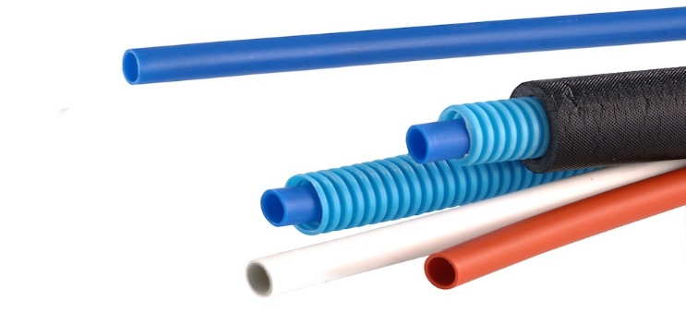
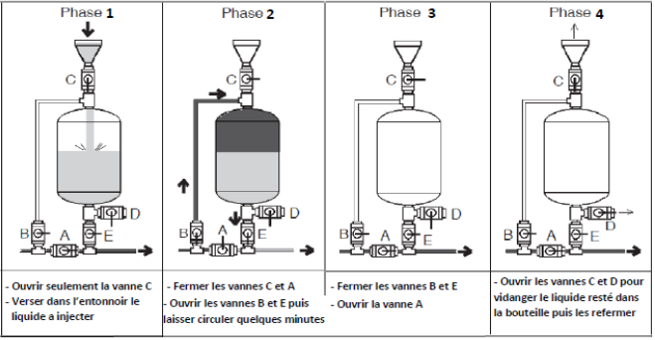

PER: c’est l’acronyme du Poly-Ethylène Réticulé, c’est le matériau utilisé pour fabriquer des tubes pour le chauffage et l’eau potable chaude et froide. Il est fourni en couronnes pouvant aller jusqu’à 800 mètres dans différent diamètres. Il est relativement perméable à l’oxygène ne se soude pas et ne supporte pas des rayons de courbure trop faible. C’est le moins cher des produits pour la réalisation des réseaux, tant à l’achat qu’à la mise en œuvre.
Pot d’introduction: cet équipement, aussi appelé ‘bouteille d’introduction’ permet d’injecter un produit de traitement liquide dans le réseau de chauffage (primaire ou secondaire si ils sont séparés par un échangeur), sans pompe et sans ‘casser la pression’ de l’installation.
Purgeur: équipement du réseau, placé en partie supérieure de celui-ci et destiné à évacuer les gaz qui pourraient s’accumuler, un bouchon en garanti l’étanchéité.

Slide 48


Rendement: c’est le ratio entre l’énergie restituée sous forme de chaleur et l’énergie primaire consommée, il s’exprime en %, plus il est élevé, plus le système est performant.
Le rayonnement thermique: c’est le transfert de chaleur dans notre cas, qui intervient sans contact direct ou indirect d’un flux électromagnétique dans la longueur d’onde de l’infrarouge. La chaleur du soleil traverse le vide spatial et réchauffe la terre de cette manière.
Réseau de chaleur: ensemble de canalisations placées en infrastructure (enterrées, dans des conduites d’assainissement, dans des sous-sols), permettant de transporter de l’énergie thermique, en utilisant de l’eau chaude ou de la vapeur, depuis le ou les sites de production jusqu’à l’utilisateur.
Résistance: c’est un élément électrique qui est constitué d’un fil d’une « résistance » donnée (traversé par un courant électrique, celui-ci provoque un échauffement et une chute de tension proportionnelle à cette résistance et à la longueur de fil parcourue). Les résistances sont généralement placées dans des supports en céramique et isolées de l’eau de circulation par une gaine métallique inoxydable.

Slide 49



Suie(s): les suies sont des sous-produits de la combustion, générés soit par une combustion imparfaite, soit par la condensation des fumées de combustion soit….par les 2. Elles sont composées essentiellement de particules de carbone, agglomérées sous forme de poudre ou d’un liquide brunâtre (on parle de bistre). Cette présence, constatée ou pas, impose règlementairement un ramonage des chaudières et circuits de fumées par un professionnelle.
→Les suies sont très toxiques (le ‘cancer du ramoneur’ fût le 1er à être reconnu comme ‘cancer professionnel’ il y a 250 ans en Angleterre)
Surpresseur: équipement souvent présent dans les salles des machines permettant d’augmenter la pression d’un réseau d’eau froide, en particulier dans les immeubles d’une hauteur conséquente. Si la chaufferie est située en terrasse le raccordement au surpresseur, généralement situé juste après le compteur, est alors indispensable pour alimenter les réseaux (remplissage ou appoint). Si le surpresseur alimente aussi le réseau d’eau potable (eau froide et ECS) sa puissance doit être suffisante pour alimenter l’ensemble des besoins, il est alors, dans ce cas, constitué de plusieurs pompes accouplée en série.

Slide 50



Robinet thermostatique: c’est un organe de réglage et de régulation d’un radiateur de chauffage. La rotation de la bague de commande indique la plage de T° souhaitée et crée une précontrainte sur le pointeau mobile du robinet, la dilatation ou la contraction de la capsule de cire thermosensible modifie cette contrainte en fonction de la T° et fait varier l’arrivée d’eau chaude
Air ambiant
cartouche de cire
pointeau
Eau chauffage
Thermodynamique: branche de la physique qui utilise les caractéristiques de certains fluides et notamment les relations entre la pression la T° ainsi que leur ‘état’ (solide/liquide/gazeux), les changements d’état (vaporisation / liquéfaction) et les modifications de T° qui en découlent. Les applications pratiques sont essentiellement dans le domaine de la réfrigération et du chauffage suivant qu’on ai besoin d’utiliser l’évaporateur pour capter les calories de l’extérieur (PAC) ou le condenseur pour évacuer les calories d’un local (clim)…ou les 2 (clim réversible)

Slide 51

Vapeur: état physique de l’eau au-dessus de 100°C à pression atmosphérique,
Dans les réseaux de chaleur, elle est utilisée couramment car elle permet de transporter, à masse équivalente, plus d’énergie qu’à l’état liquide.
En se condensant (passage de l’état « vapeur » à l’état « liquide ») elle restitue l’énergie utilisée pour la faire passer de « 100° liquide » à « 100° vapeur », il faut en effet 4,2 fois plus d’énergie pour transformer 1g d’eau liquide à 100°C en vapeur d’eau à 100°C que pour augmenter la T° de 1g d’eau liquide de 1°C.
Dans le réseau CPCU de la ville de Paris la vapeur circule à environ 200°C (entre 180 et 220°C) sous une pression de 10 à 20 bars
Vase d’expansion: c’est un périphérique de la chaufferie permettant de compenser la dilatation de l’eau des circuits de chauffage. L’eau étant un liquide incompressible l’absence d’un tel système met à risque le réseau en augmentant dans des proportions importantes la pression interne (pour mémoire en passant de 10 à 110°C l’eau voit son volume augmenter de 5,1%, soit +100 litres pour un volume initial de 2000 litres à froid)

Slide 52




Vannes et régulateur: une série d’équipements et de senseurs trouvent place dans une installation de chauffage:
Contrôleur de débit: (ou flow switch) il permet de s’assurer par exemple que l’eau circule bien dans la chaudière et autorise son allumage, c’est un organe de sécurité.
Thermostat à bulbe ou bilame: organe électromécanique permettant d’ouvrir ou de fermer un circuit électrique à une T° donnée, quand il nécessite un réarmement manuel en cas de dépassement d’une valeur réglée, c’est alors un organe de sécurité.
Thermomètre de régulation: généralement équipé d’une sonde (thermistance ou thermocouple) il permet de mesurer une T° en un point donné et suivant les cas, de l’enregistrer et/ou de mettre en route ou d’arrêter des équipements pour des valeurs de T° préprogrammées. C’est un organe de régulation.
Manomètre différentiel: appareil simple permettant une lecture rapide du fonctionnement d’un système hydraulique: de part et d’autre d’une pompe il indiquera la pression générée, de part et d’autre d’un échangeur il indiquera la perte de charge et un potentiel encrassement de ce dernier

Slide 53


Ventilation double flux: système de VMC (ventilation mécanique contrôlée)
Dans lequel les traditionnelles prises d’air sur les fenêtres des pièces dites ‘sèches’ (hors cuisine, salle d’eau et WC) sont remplacées par des bouches d’air pulsé provenant d’un groupe en toiture. Un échangeur fait se croiser les flux entrant et sortant (sans qu’il y ait d’échange physique entre eux). En hiver l’air injecté est donc préchauffé et en été il est rafraichi. On peut aussi interposer un batterie chaude qui préchauffera l’air neuf en hiver. De plus les apports d’air bénéficient d’une filtration des particules atmosphériques évitant entre autre un colmatage de l’échangeur. L’énergie n’est pas gratuite puisque les moteurs d’extraction et d’insufflation sont électriques, mais les économies sont importante et la qualité de l’air est très largement améliorée.
Ventilation naturelle VMC simple flux VMC double flux

Slide 54


    Pour plus de réponses, vous pouvez me contacter par mail (equipement@arc-copro.fr ou technique@arc-copro.fr )
    Des guides de l’ARC sont aussi disponibles sur demande (https://arc-copro.fr/librairie)
Christophe LEVREL
Technicien ARC Services
Chauffage collectif en copropriété

